Slide 1
Materiály na školenie
KROK 1: VYTVORTE EKO KOMISIU

Slide 2
Čo je EKO komisia?
Je to skupina jednotlivcov, ktorá pôsobí ako hnacia sila procesu Zelených škôl a reprezentuje myšlienky a názory celej školy.
https://www.ecoschools.global/seven-steps-methodology

Slide 3
Kto je zapojený?
EKO komisia je vedená študentami
Študenti sú v centre pozornosti, takže:
Preberajú vedúce úlohy (predseda, tajomník, koordinátori, členovia)
Robia rozhodnutia o cieľoch, stratégiách a opatreniach, ktoré je potrebné prijať na riešenie environmentálnych problémov.
Prejavujú iniciatívu a kreativitu na podporu environmentálneho povedomia a udržateľnosti.

Slide 4
Kto je zapojený?
Študenti sú v centre pozornosti, takže:
Spolupracujú s učiteľmi, rodičmi, zamestnancami a pozvanými odborníkmi na získanie poradenstva alebo podpory.
Vnímajú sa ako silní a zodpovední, pretože majú na starosti výsledky svojich akcií a činov.
Majú jedinečný vzdelávací zážitok, pretože sa učia o environmentálnych problémoch a rozvíjajú svoje myslenie a schopnosti riešiť problémy prostredníctvom implementácie riešení v reálnom živote.
Majú silný vplyv na rovesníkov, pretože môžu inšpirovať širšiu študentskú komunitu k tomu, aby podnikla kroky.

Slide 5
Kto ďalší je zapojený?
EKO komisia by mala zahŕňať: študentov / učiteľov / riaditeľa / neučiteľský personál (napr. tajomník, správca, upratovač) / rodičov / členov správnej rady / zainteresovaných a relevantných členov širšej komunity.
Mala by zahŕňať študentov z rôznych ročníkov, prostredí a záujmov, aby poskytla demokratickejší pohľad. Učitelia a zamestnanci by mali pôsobiť ako poradcovia alebo mentori, ktorí poskytujú usmernenie a podporu.

Slide 6
2. Čo robí EKO komisia?
Zabezpečujú, aby sa dodržiavala metodológia 7 krokov programu Zelených škôl, čím sa zapájajú do rôznych úloh v procese.
Identifikujú problém v škole, navrhujú možné riešenia, vyberajú tie najlepšie, implementujú ich a sledujú, či bol problém vyriešený. Potom zabezpečujú, aby celá škola bola informovaná o akčnom pláne Zelených škôl a dostávala pravidelné aktualizácie.
Pravidelne sa stretávajú, aby diskutovali o environmentálnych a sociálnych akciách pre školu. Môžu sa stretnúť ako celok alebo rozdeliť úlohy a prispôsobiť si čas stretnutí. Stretnutia môžu byť online alebo organizované v konkrétnom čase počas vyučovania a môžu byť otvorené pre verejnosť.

Slide 7
Prevedenie teórie do praxe – Založenie komisie
Správa odpadu bola vždy predmetom vášnivých diskusií na školách a jednou z vecí, ktoré študentov najviac rozčuľujú. Preto môže byť zavedenie biohospodárstva a riešení, ktoré ponúka, dobrým začiatkom práve odtiaľto.
Študenti môžu na riešenie tejto problematiky využiť tradičné metódy, ako sú diskusie a stretnutia, alebo dokonca použiť sociálne médiá na nábor členov do komisie. Najmä v prípade komisie, ktorá sa zameriava na výzvy v oblasti biohospodárstva, máte možnosť zdieľať svoje názory a zistiť, aké pocity majú ostatní členovia vašej chatovej skupiny.
napr. Je tu niekto, koho naozaj rozčuľuje množstvo odpadu a neporiadku v našej škole?
Aj mňa to hnevá, ale čo môžeme urobiť?
Prečo si nezaložíme EKO-komisiu? Môžeme poprosiť našich učiteľov, aby nám pomohli!
Som si istý, že môžeme niečo urobiť. Počuli ste o biohospodárstve a riešeniach, ktoré ponúka?
Áno, viem, čo myslíš!
Poďme to prediskutovať počas triednej schôdze!

Slide 8
Krok 1 - Založenie komisie - Členovia
EKO komisia môže vytvoriť online plagát (napríklad pomocou Canvas), aby pozvala ľudí na prvé stretnutia komisie týkajúce sa správy odpadu na škole. Na tomto prvom stretnutí môžu študenti tiež hlasovať o zástupcoch, ktorých každá trieda bude mať v EKO komisii. Na stretnutie, počas ktorého sa EKO komisia zakladá, by sa mali pozvať aj ďalší zainteresovaní, ako sú učitelia, rodičia, riaditeľ, upratovači, majiteľ jedálne a ďalší.

Slide 9
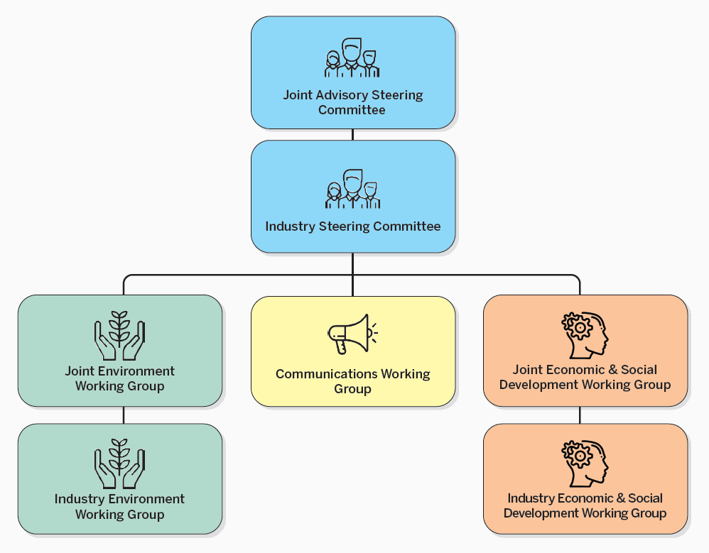
Biohospodárstvo a EKO komisia
PRÍPADOVÁ ŠTÚDIA:
EKO komisia základnej školy vyjadruje obavy z významného množstva odpadu, ktorý škola produkuje, vrátane zvyškov jedla, papiera a plastov. Založia komisiu, do ktorej zapoja študentov zo všetkých ročníkov. EKO komisiu rozdelia na podskupiny, ktoré môžu pracovať na viacerých riešeniach, pretože existuje množstvo metód, ktoré sa používajú na riešenie problému odpadu na školách.

Slide 10
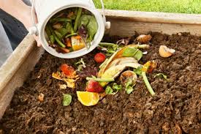
Biohospodárstvo a EKO komisia
Prvá podskupina môže zaviesť programy kompostovania na spracovanie organického odpadu, čím sa zvyšky jedla a záhradný odpad premenia na kompost pre školské záhrady.
Komisia môže rozhodnúť o ľuďoch, ktorí budú zapojení, a o krokoch, ktoré budú potrebné. V tomto prípade bude komisia potrebovať pomoc od zamestnancov jedálne, aby získali informácie o množstve vyhodeného jedla.
Následne môžu informovať študentov o výhodách kompostovania (pomocou plagátov, prejavov alebo krátkych prezentácií v triedach).
Po informovaní študentov musí EKO komisia monitorovať a vyhodnocovať priebeh krokov. Je menej potravinového odpadu? Zmenili sa postoje študentov k plytvaniu potravinami?
Nakoniec komisia informuje širšiu komunitu o výsledkoch. Môžu poslať informačný bulletin rodičom a mestskej rade s údajmi o množstve vyrobeného kompostu a jeho výhodách.

Slide 11
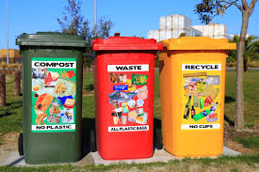
Biohospodárstvo a EKO komisia
Druhá podskupina môže zaviesť recyklačné programy na zníženie plastového a papierového odpadu.
EKO komisia môže prevziať iniciatívu, zhromaždiť odpad počas dvoch dní a predstaviť spôsob, akým triedime školský odpad a ukladáme ho do recyklačných košov podľa materiálu, z ktorého je vyrobený.
Následne môžu študentov informovať o výhodách recyklácie v škole a inšpirovať ich, aby vytvorili menšie skupiny dobrovoľníkov, ktoré budú kontaktovať recyklačné spoločnosti a nájdu najlepšiu ponuku na recyklovateľné materiály školy. Namiesto peňazí by spoločnosť mohla škole poskytnúť recyklovaný papier a bio školské potreby.
EKO komisia bude monitorovať a vyhodnocovať finančné a vzdelávacie prínosy tohto projektu a napíše článok do školských novín, ktorý ho predstaví ako príklad dobrej praxe.

Slide 12
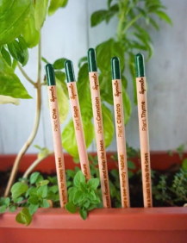
Biohospodárstvo a EKO komisia
Tretia skupina môže podporiť používanie biologicky rozložiteľných materiálov v oblastiach, ako sú školské potreby alebo balenie jedla.
EKO komisia môže motivovať študentov, aby používali bio obedové boxy alebo bio tašky z látky. Na podporu tohto cieľa môžu použiť prezentácie a materiály z knihy „Biohospodárik?“, prvej knihy o biohospodárstve pre deti s Alistar Illustration, ktorú vydal európsky projekt BIOVOICES. Biologické produkty môžu tiež oživiť pomocou aplikácie Chatterpix, čo bude pre mladších študentov zaujímavejšie. https://youtube.com/shorts/DCCqACRKFEc?feature=share
EKO komisia môže tiež získať finančné prostriedky predajom kompostu, ktorý vyprodukujú, a následne za ne nakúpiť ceruzky vyrobené z bambusových paličiek a zošity z výkalov zvierat.
Nakoniec musí komisia zhodnotiť a sledovať priebeh akcií a informovať verejnosť o tejto iniciatíve tým, že ju zverejní.
Ak by sme porovnali environmentálny školský projekt s koncertom, EKO komisia je jeho dirigentom. Preberá iniciatívu na jeho zorganizovanie, vyberá hudobníkov, nástroje, na ktorých budú hrať, určuje poradie piesní a na záver vyhodnocuje, čo sa podarilo a čo je potrebné zlepšiť. A ak sa koncert stane hitom, budú sa o ňom písať články a správy, aby bol jeho dopad ešte väčší.

Slide 13
Extra tipy
EKO komisia môže tiež urobiť nasledovné, aby uľahčila komunikáciu medzi členmi a rýchlejšie šírila informácie:
Môžu viesť zápisnice zo stretnutí a nahrávať ich na špecifickú stránku alebo priestor na školskom portáli vytvorenom pre EKO školskú komisiu. Študenti/učitelia/rodičia by k ním mali mať prístup. Študenti potom môžu cez platformu komunikovať a posielať svoju spätnú väzbu k priebehu aktivít. Ak pôvodný plán nefunguje, môžu dokonca navrhnúť zmeny.

Slide 14
Extra tipy
Môžu celej školskej komunite posielať mesačný online newsletter o priebehu opatrení prijatých v oblasti nakladania s odpadmi, a zároveň tak môžu zdieľať tipy týkajúce sa biohospodárstva v škole alebo doma.
Napr.: Cieľ týždňa na doma – Žiadny potravinový odpad: Kompostujeme šupky z ovocia a zeleniny.
https://www.canva.com/design/DAGGpLqF0pU/7f8liLOGmDFAeWbHcQaDww/edit?utm_content=DAGGpLqF0pU&utm_campaign=designshare&utm_medium=link2&utm_source=sharebutton

Slide 15
Vzdelávacie zdroje
https://www.ecoschools.global/seven-steps-methodology
What’s Bioeconomy? Book
https://projects.research-and-innovation.ec.europa.eu/en/research-area/industrial-research-and-innovation/eu-valorisation-policy/knowledge-valorisation-platform/repository/whats-bioeconomy-book-kids

